Slide 1
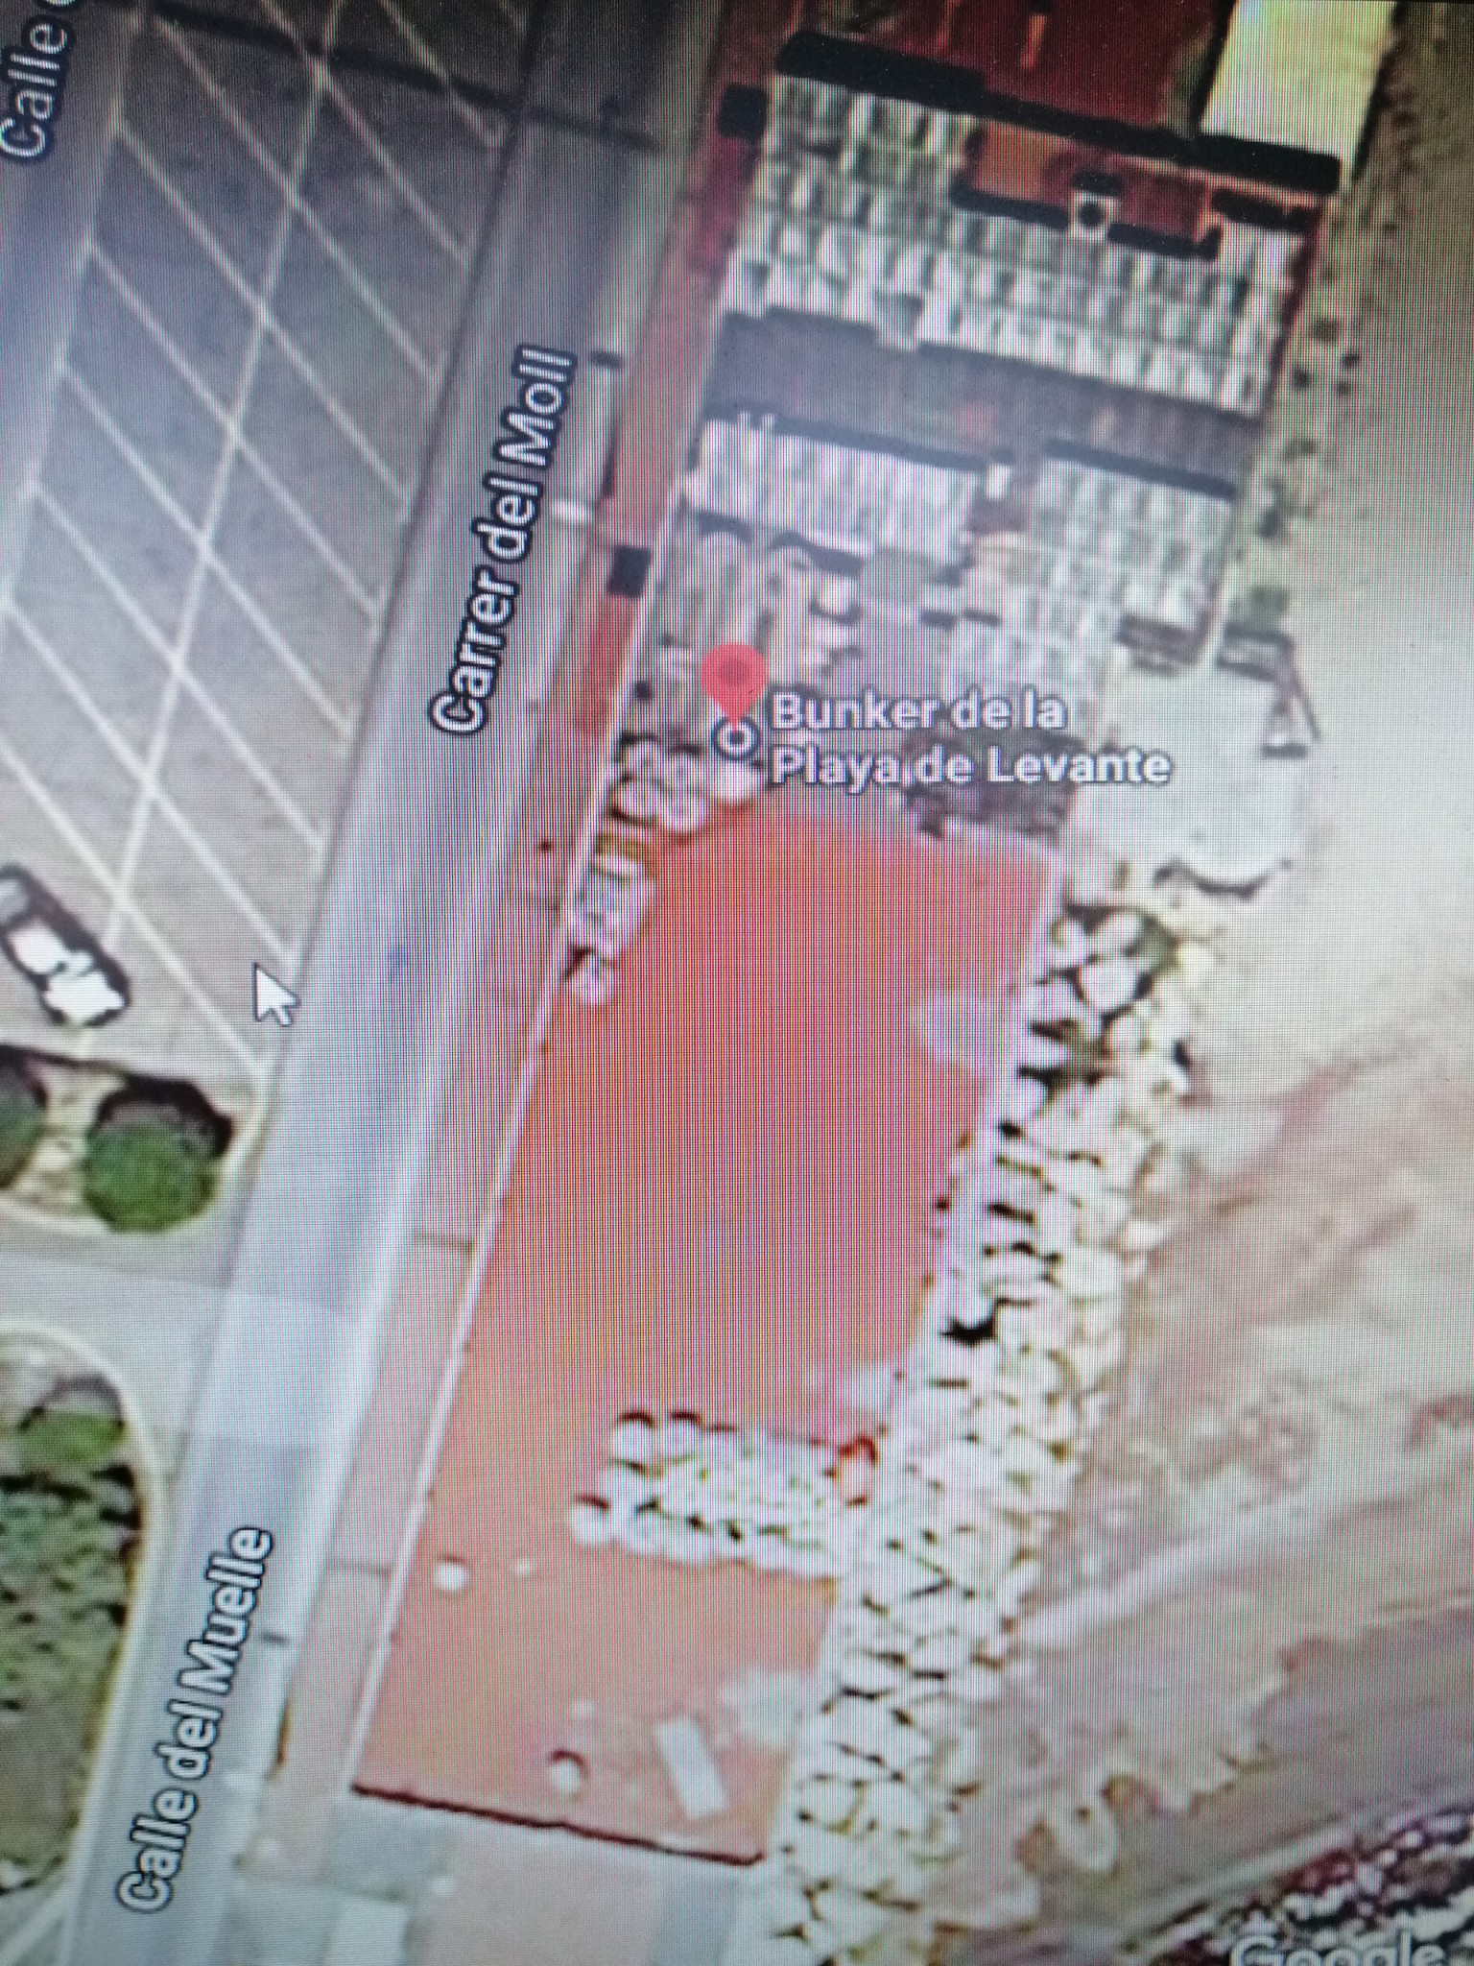
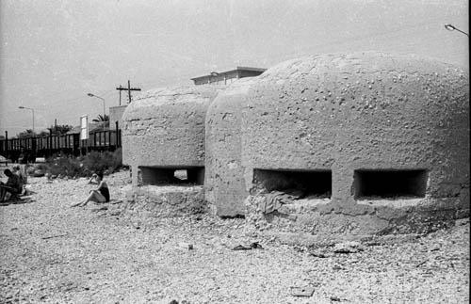
Búnker de Levante
Guerra civil en Alicante:
Alicante desde el principio de la guerra fue republicana. Era una ciudad de gran importancia debido a su gran puerto comercial, por ello fue muy castigada. Uno de los episodios más oscuros de Alicante en la guerra fue el bombardeo al Mercado Central en 1938. Fue la última ciudad republicana en caer
Este no es el búnker, pero es para hacer una idea de cómo era el búnker
Búnker visto desde el mapa

